Slide 1
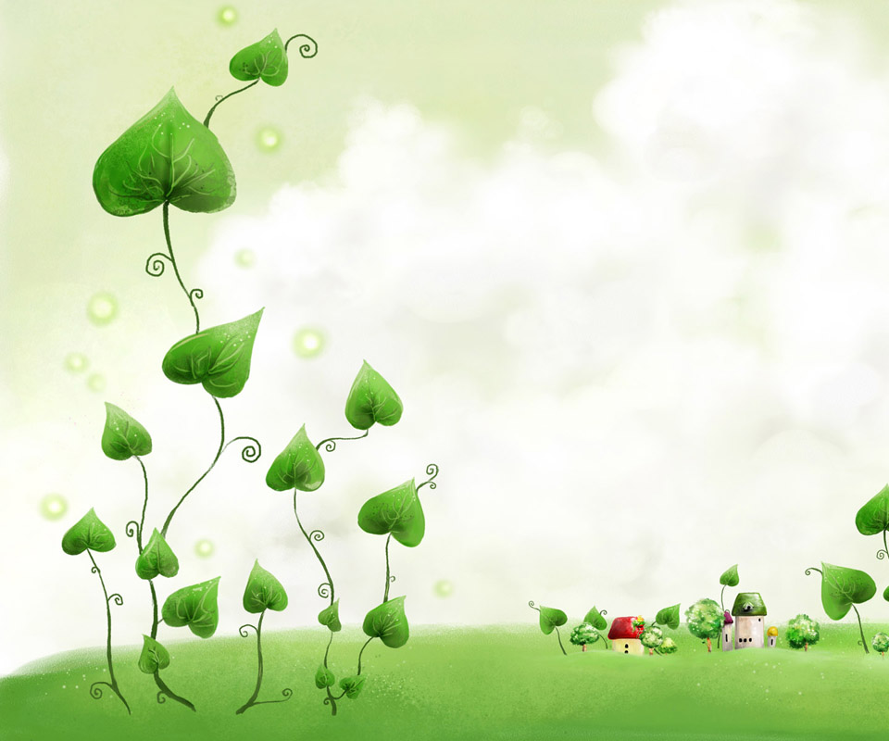
NGỮ VĂN 8

Slide 2

Tiết 27 - 28:
CHIẾC LÁ CUỐI CÙNG
_ O. Hen-ri_

Slide 3
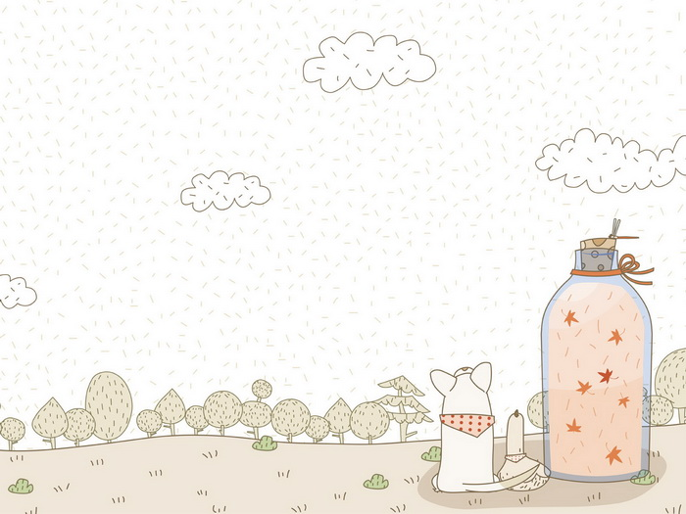
I. ĐỌC- TÌM HIỂU CHUNG
Tác giả: 1862- 1910
Tên thật: Uy Liêm Xét- nay Po- tơ
Là cây bút xuất sắc của Mĩ vào đầu thế kỉ XX
Đề tài đa dạng, kết cấu chặt chẽ, toát lên tinh thần nhân đạo cao cả

Slide 4
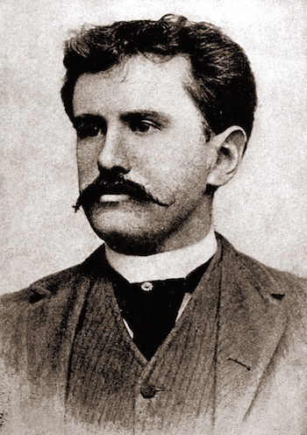
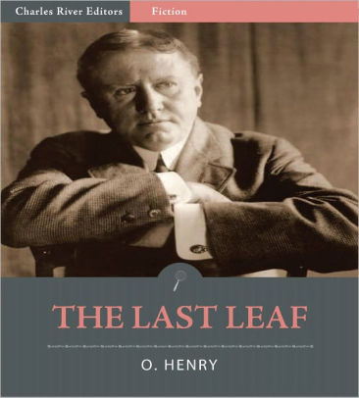
Chân dung O. Hen -ri

Slide 5

I. ĐỌC- TÌM HIỂU CHUNG
Tác phẩm:
Hoàn cảnh sáng tác; Năm 1907
Vị trí : Đoạn trích ở phần cuối truyện
Tóm tắt VB:
Bố cục: 3 phần
Phần 1 (từ đầu… Hà Lan): Suy nghĩ của Xiu, Cụ Bơ- men trước bệnh tình của Giôn- Xi
Phần 2 (tiếp…chăm nom- thế thôi): Chiếc lá vẫn không rụng và Giôn-xi đã qua cơn nguy hiểm
- Phần 3 (còn lại) : Xiu kể cho Giôn- xi về cái chết của cụ Bơ- men
Tác giả: 1862- 1910
Tên thật: Uy Liêm Xét- nay Po- tơ
Là cây bút danh xuất sắc của Mĩ vào đầu thế kỉ XX
Đề tài đa dạng, kết cấu chặt chẽ, toát lên tinh thần nhân đạo cao cả

Slide 6

Thảo luận nhóm
Thời gian hoạt động: 5 phút
Nhóm 1: Nhận xét phần làm việc của 3 nhóm. Tổng kết kiến thức
Nhóm 2: Nhân vật Giôn-xi
Nhóm 3: Nhân vật Xiu
Nhóm 4: Nhân vật cụ Bơ-men

Slide 7
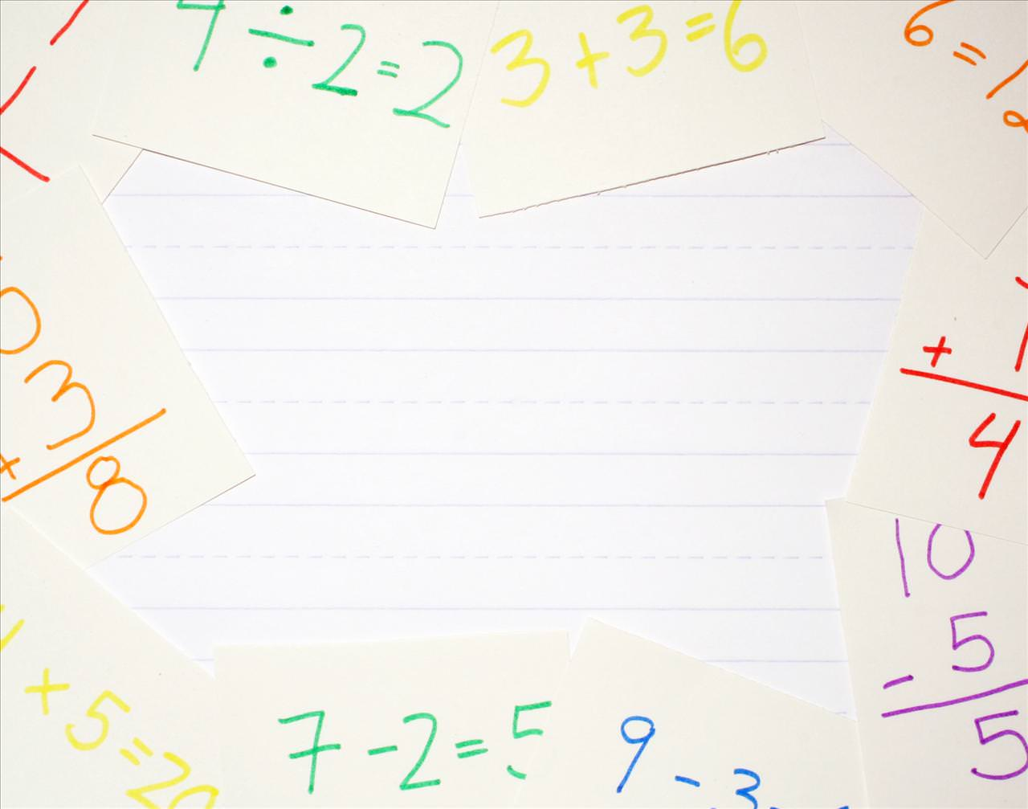
II. ĐỌC- TÌM HIỂU CHI TIẾT
Nhân vật Giôn- xi:
Hoàn cảnh sống:
Là 1 họa sĩ nghèo
Mắc bệnh sưng phổi… nghèo túng… tuyệt vọng… không muốn sống
Nghèo khổ, đáng thương

Slide 8

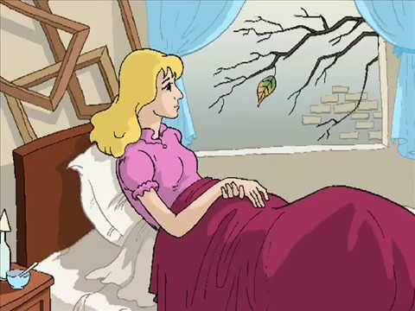
II. ĐỌC- TÌM HIỂU CHUNG
Nhận vật giôn- xi:
Hoàn cảnh sống:
Diễn biến tâm trạng:
Lúc đầu: …chiếc lá cuối cùng rụng… buông xuôi, lìa đời
Tâm trạng chán nản, thờ ơ với chính sự sống của mình
Cô gái yếu đuối, thiếu nghị lực sống
Suy nghĩ ngớ ngẩn, đáng thương

Slide 9

II. ĐỌC- TÌM HIỂU CHI TIẾT
Nhận vật Giôn- xi:
Hoàn cảnh sống:
Diễn biến tâm trạng:
Lúc sau:
Nhìn chiếc lá hồi lâu
Muốn chết là 1 tội
Xin tí cháo…sữa… đưa gương
Ngồi dậy… xem nấu nướng
Hi vọng vẽ vịnh Na-plơ
Nhận ra suy nghĩ ngớ ngẩn
Quan tâm tới bản thân
Quan tâm tới mọi người
Có ước mơ
Nhu cầu sống đã trở lại, vượt qua cái chết

Slide 10

II. ĐỌC- TÌM HIỂU CHI TIẾT
2. Nhân vật Xiu:
a) Hoàn cảnh sống:
Hai họa sĩ nghèo
Sống cùng 1 khu nhà trọ
b) Tình yêu thương của Xiu:
Hành động:
Sợ sệt..nhìn cây thường xuân
Chớp mắt..một tiếng
Làm theo 1 cách chán nản
Nấu cháo, mời bác sĩ
Ôm Giôn- xi
- Lời nói: “ Em thân yêu… hãy nghĩ đến chị”
Hai người bạn rất thân thiết
Chu đáo, tận tình
Người bạn có tấm lòng nhân ái, giàu tình yêu thương

Slide 11

II. ĐỌC- TÌM HIỂU CHI TIẾT
3. Nhân vật cụ Bơ- men và kiệt tác chiếc lá cuối cùng:
a) Nhân vật cụ Bơ-men:
Hoàn cảnh:
+ Họa sĩ nghèo, 40 năm mơ vẽ được 1 kiệt tác
+ Ngồi làm mẫu vẽ cho các họa sĩ trẻ
Người họa sĩ chân chính, đam mê nghệ thuật
Tâm trạng& hành động:
+ …sợ sệt nhìn cây thường xuân
+ … chẳng nói năng gì
+ vẽ chiếc lá trong đêm mưa tuyết..chết vì bị sưng phổi
Lo lắng cho số phận của Giôn-xi
=> Suy nghĩ để vẽ chiếc lá cứu Giôn-xi
Là con người cao thượng, nhân hậu, sẵn sàng hi sinh về người khác

Slide 12

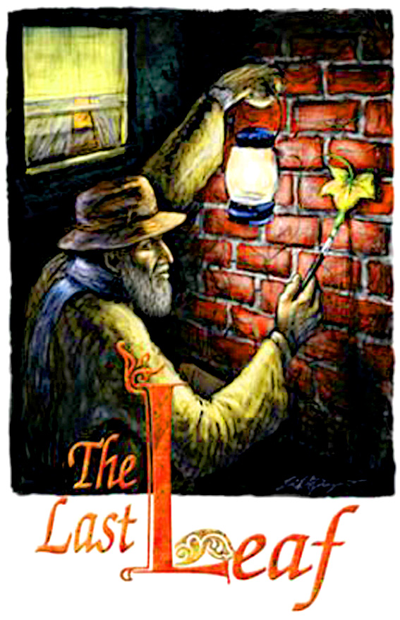
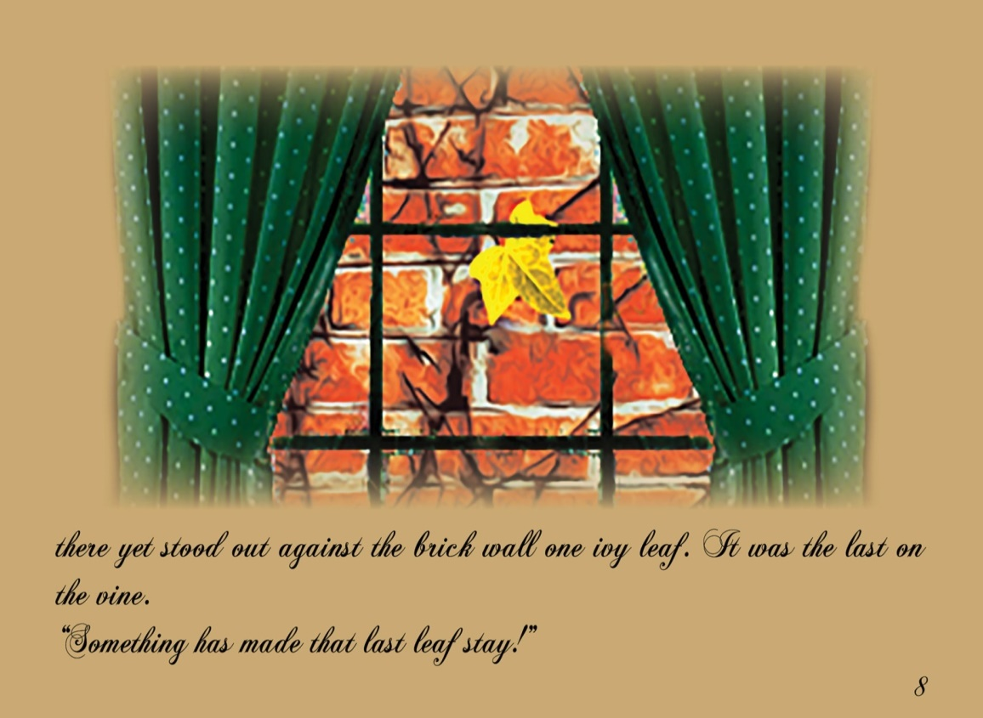
II. ĐỌC- TÌM HIỂU CHI TIẾT
3. Nhân vật cụ Bơ- men và kiệt tác chiếc lá cuối cùng:
Nhân vật cụ Bơ-men:
Kiệt tác chiếc lá cuối cùng:
Có sức sống bề bỉ, mãnh liệt
Là kiệt tác:
+ Giống y như thật
+ Được vẽ bằng tình yêu thương của cụ Bơ-men
+ Đã cứu sống Giôn-xi
Tuyên ngôn nghệ thuật: Vị nhân sinh - Nghệ thuật “ Vì con người”

Slide 13
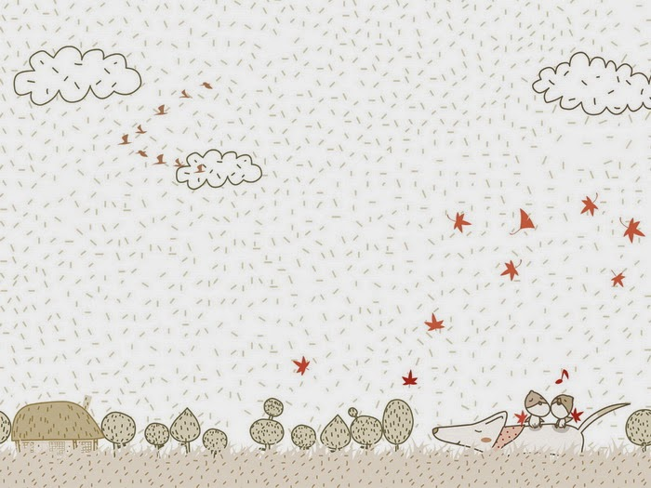
III. Tổng kết
Nghệ thuật:
Đảo ngược tình huống( 2 lần)
Tình tiết truyện hấp dẫn, sắp xếp khéo léo
Nội dung:
Ca ngợi tình yêu thương giữa những người nghèo khổ
Khẳng định sức mạnh của nghệ thuật chân chính

